Slide 1
فرنسيس يغني للرب

Slide 2
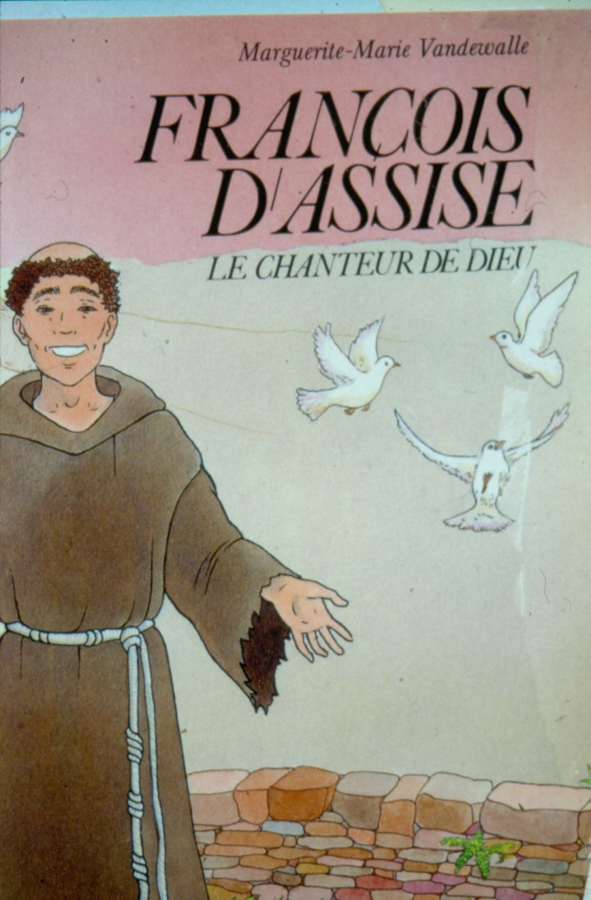
أن اسم فرنسيس اسم معروف جدا حمله كثير من القديسين
( فرنسيس زافييه والقديس فرنسيس دو لا سال )

Slide 3
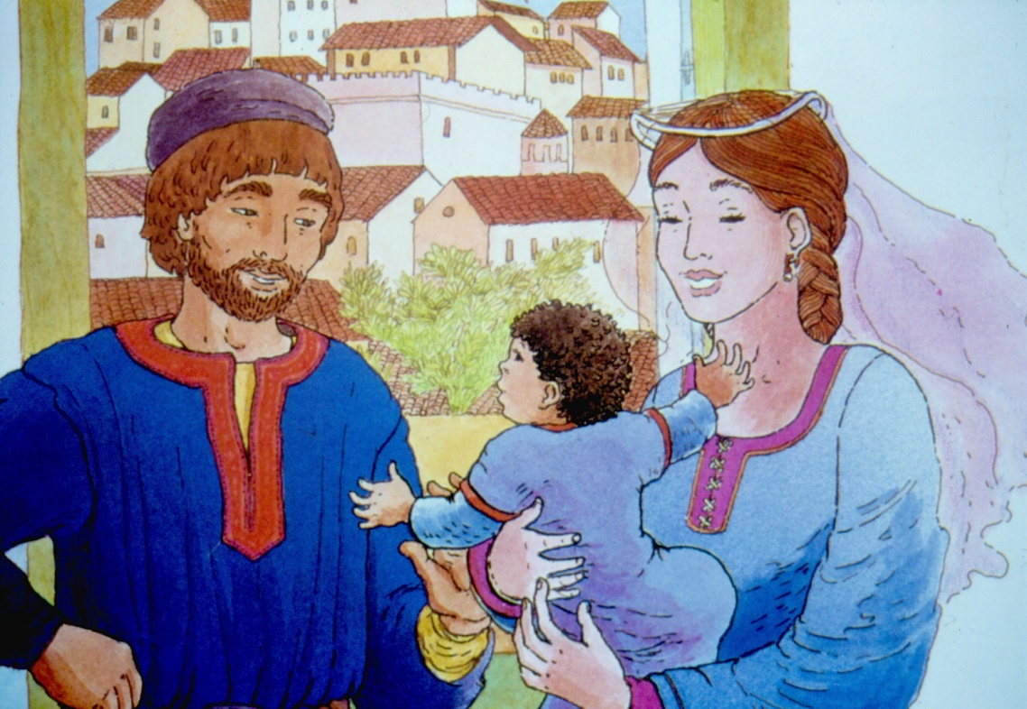
ولد جان برناردون في أسيزي عام 1182 كان والده بيير تاجر قماش وأمه بيكا من أصل فرنسي وقد سماه والده فرنسيس كذكرى لفرنسا التي كانا يحبانها

Slide 4
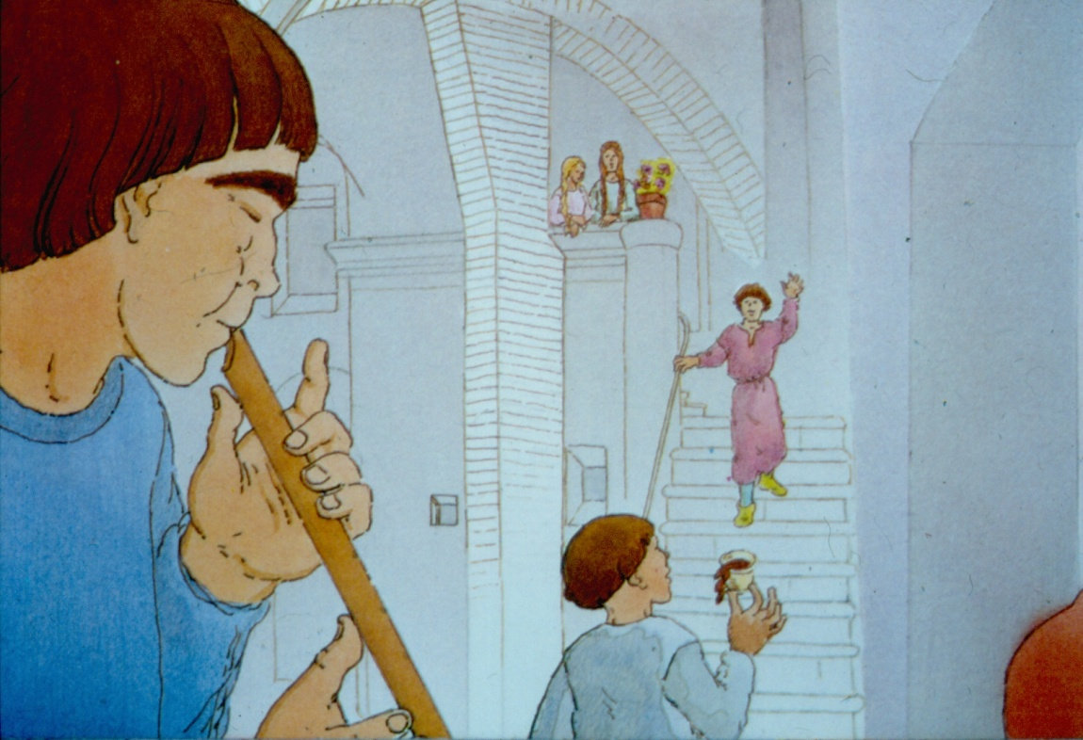
كان فرنسيس شابا مدللا يرتدي ثيابا فاخرة ويعزف على المندولين ويحب الأعياد كثيرا ويقيم الحفلات مع اصدقائه

Slide 5
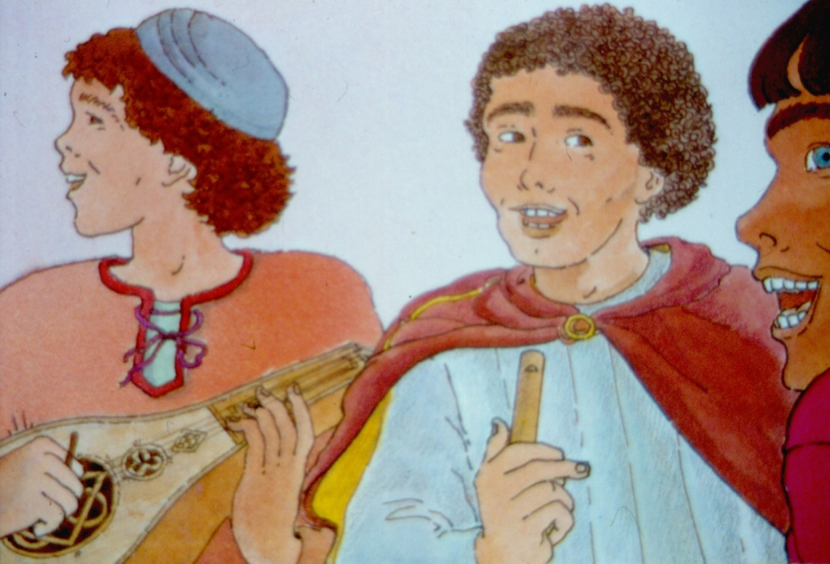
الا أن الحزن كان يستبد به من فترة لأخرى , فينطوي على نفسه ويتساءل قائلا“ ما الفائدة من الحياة التي أعيشها ”؟ ولكن سرعان ما يعود الى لهوه.

Slide 6
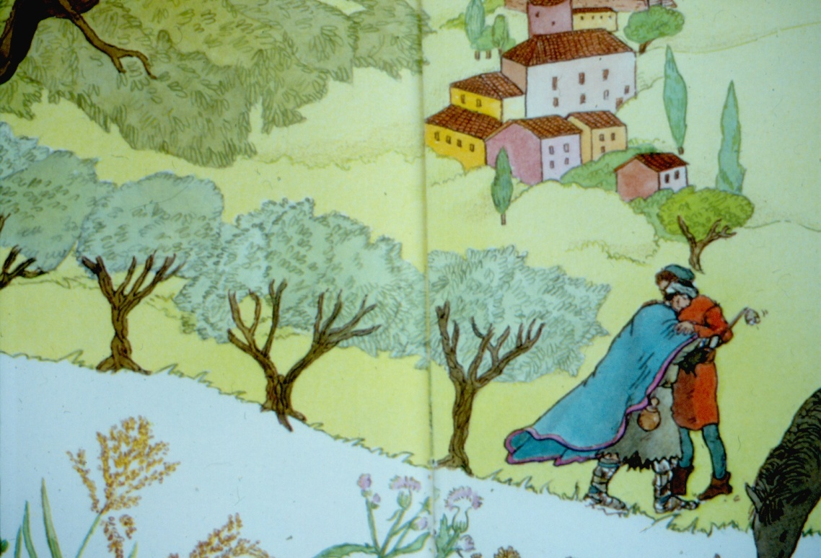
ذات يوم وفي احدى لحظات وحدته كان فرنسيس يقود حصانه في احدى الطرق . فجأة رأى رجلا أبرص مشوه الوجه يتقدم نحوه

Slide 7
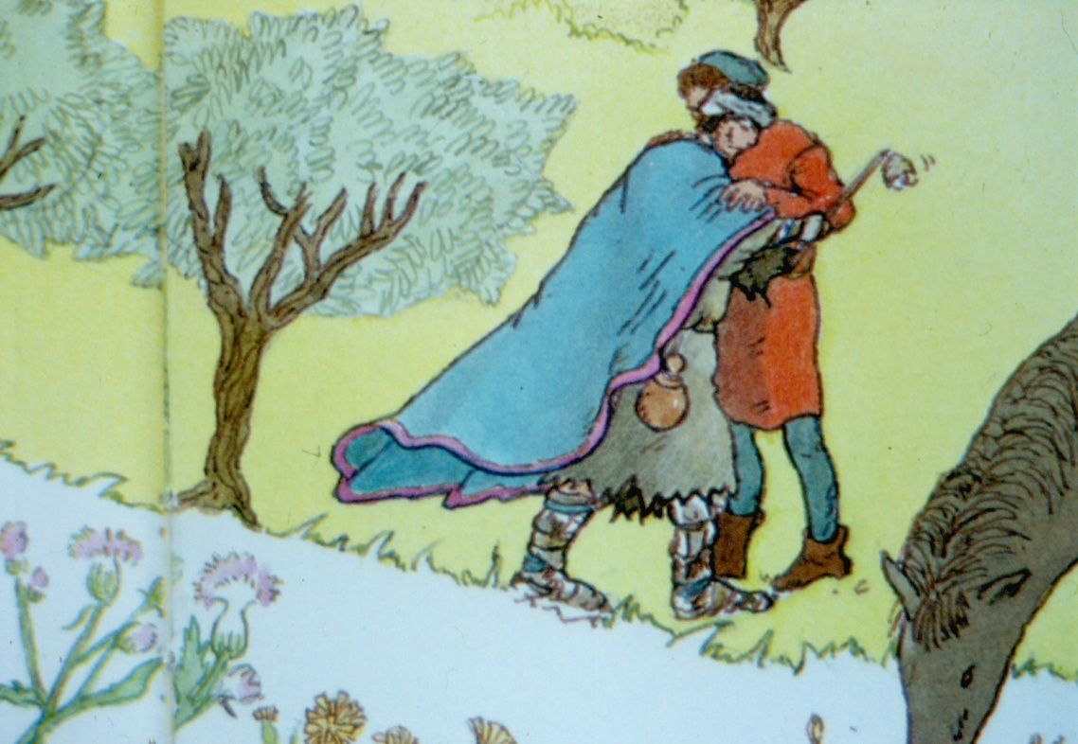
ناداه فرنسيس, ثم ألقى بمعطفه على المريض البائس وفجأة تقدم وقبله قائلا له :“ أنت أخ لي“. وبعد ان فعل فرنسيس ذلك , تابع طريقه وهو يغني لقد وجد الفرح الذي كان يبحث عنه.

Slide 8
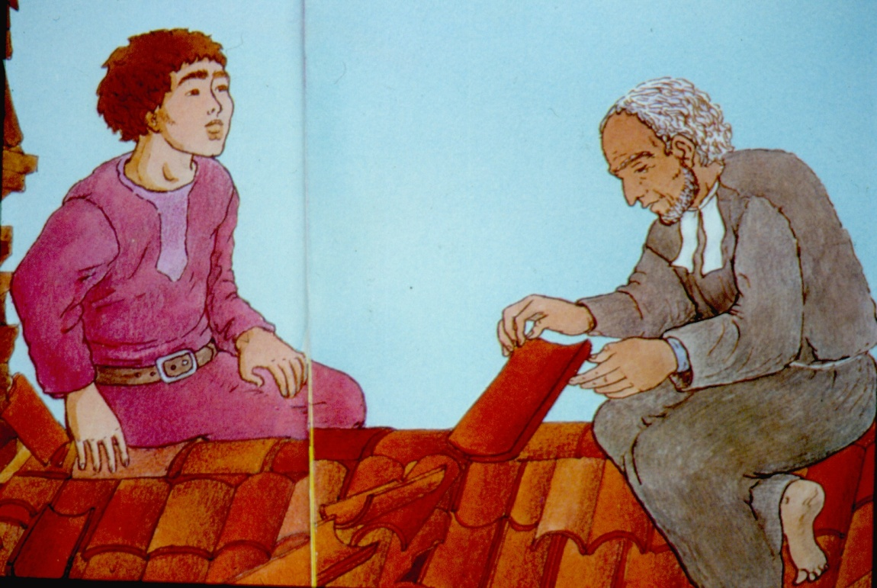
وفي يوم آخر , صادف فرنسيس كاهنا عجوزا وهو يرمم كنيسته التي تكاد تتهدم , وأخذ يساعده في عمله.

Slide 9
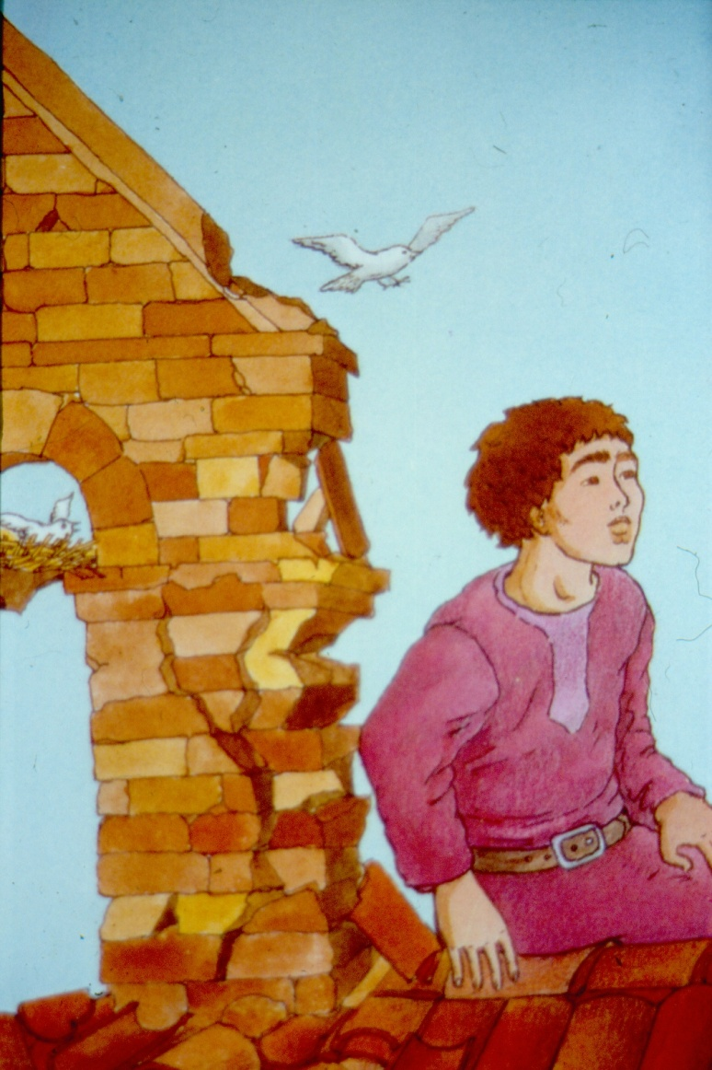
وقرأ له الكاهن العجوز الأنجيل وسمع فرنسيس كلمات يسوع المسيح :“ سيروا في الطرقات اتركوا كل شيء ,لا تحملوا معكم حقيبة ولا مال ... وفي هذه المرة وجد فرنسيس طريقه.

Slide 10
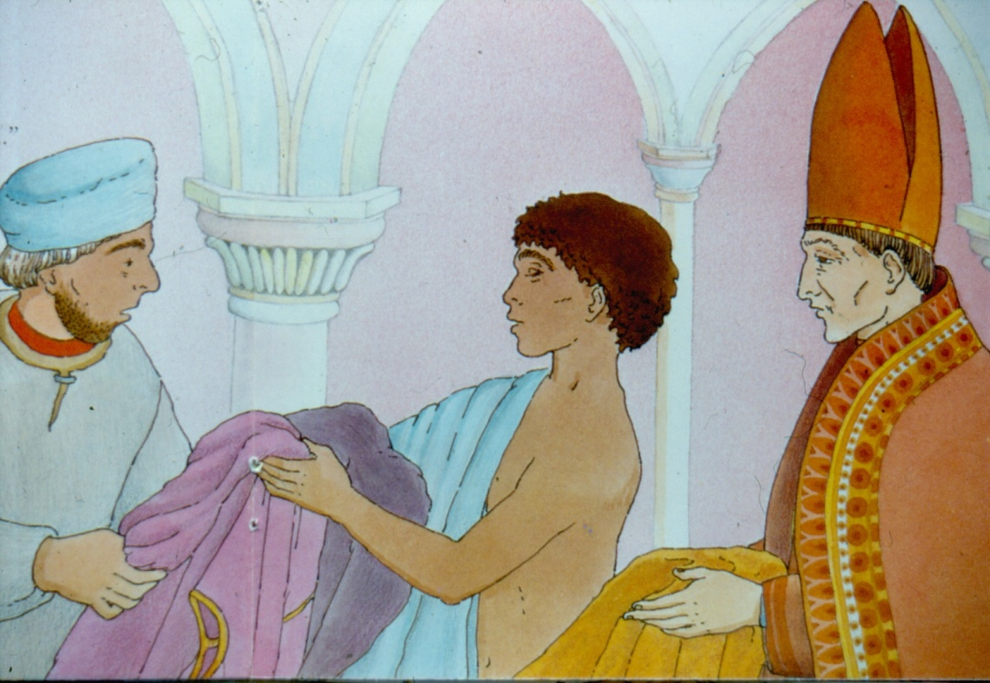
الا أن أباه لم يكن يتوقع منه ذلك فاستدعاه أمام المطران وأعيان المدينة. وأمام دهشة الجميع خلع فرنسيس ثيابه الفاخرة وصرخ قائلا :“ من الآن وصاعدا , سيكون الله والدي انني أعيد الى بيير بيرناردون المال وثيابي . وسأذهب فقيرا عاريا لملاقاة الرب ”.

Slide 11
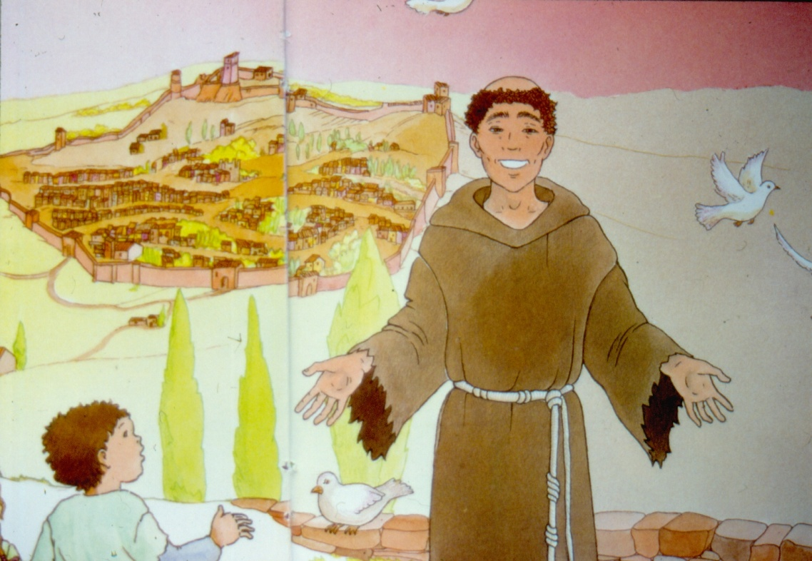
وأخذ فرنسيس يسير في الطرقات مع بعض رفاقه . كان يعتني بالمرضى المصابين بالبرص ويساعد الفقراء...

Slide 12
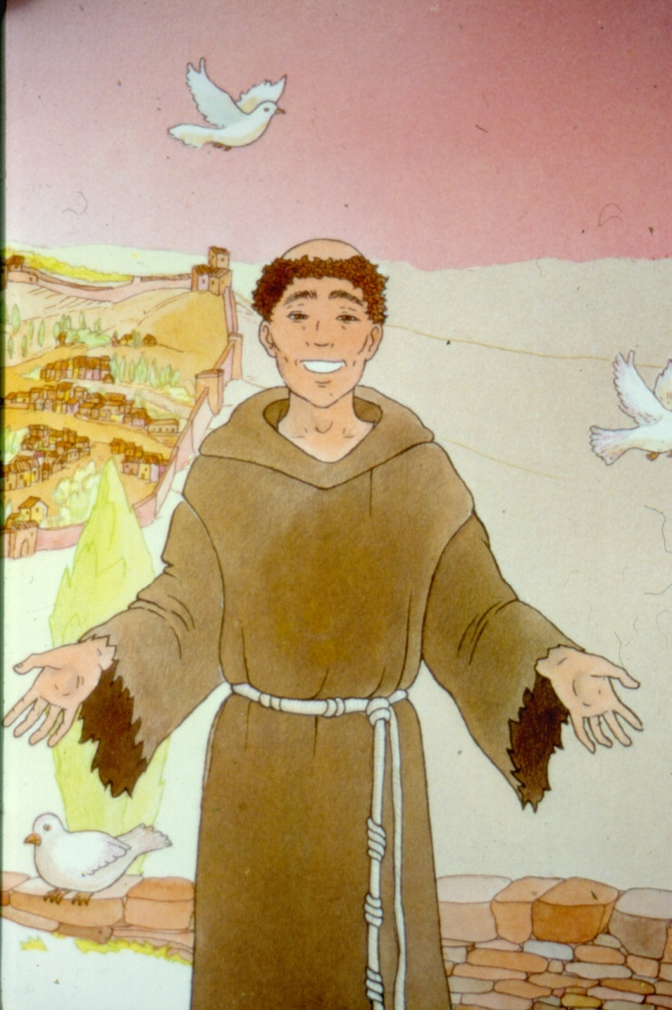
وفي المساء , كان فرنسيس ورفاقه يسبحون الله تعالى قائلين ” ليتمجد اسمك ايها الرب من اجل اختنا الشمس وامنا الأرض ومن اجل اخينا الماء الثمين ...“

Slide 13
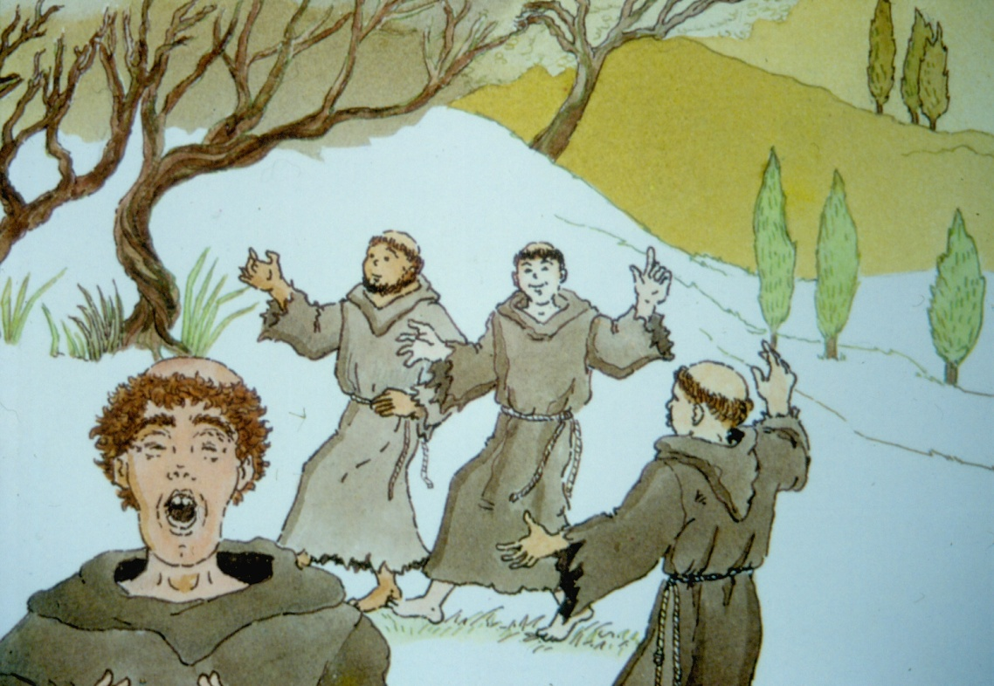
شيئا فشيئا ازداد عدد رفاقه وأخذوا يسافرون معه من بلد الى بلد . وكان الناس يرونهم على الطرقات بلا متاع حجاج الله .

Slide 14
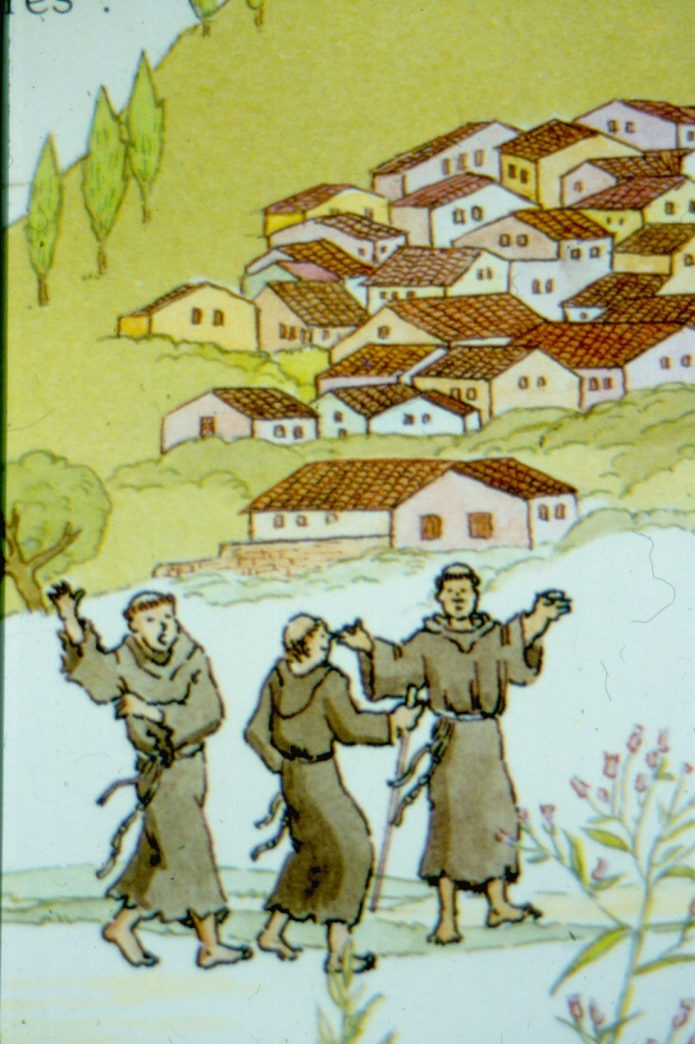
كانوا يكرزون ويتلون نصوص من الأنجيل لجميع الناس . كانوا رواد الآباء الفرنسيسكان وكان الشرط الوحيد للأنضمام اليهم: اعتناق الفقر ومساعدة الفقراء. وهم منتشرون اليوم في كل انحاء العالم.

Slide 15
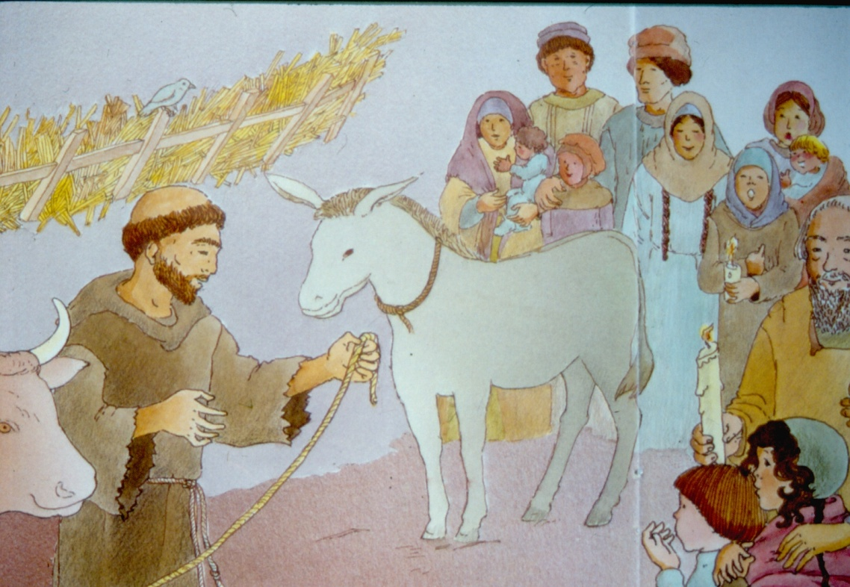
في احدى ليالي الميلاد كان فرنسيس يقيم القداس في قرية صغيرة تدعى غرتشيو كان رعاة وفلاحون يشاركون في القداس في مغارة محفورة في الصخر حيث كان هناك معلف وبقرة وحمار .. انها المغارة الأولى التي بناها الناس آنئذ لاحياء ذكرى ميلاد يسوع المتواضع منذ 2000 عام.

Slide 16
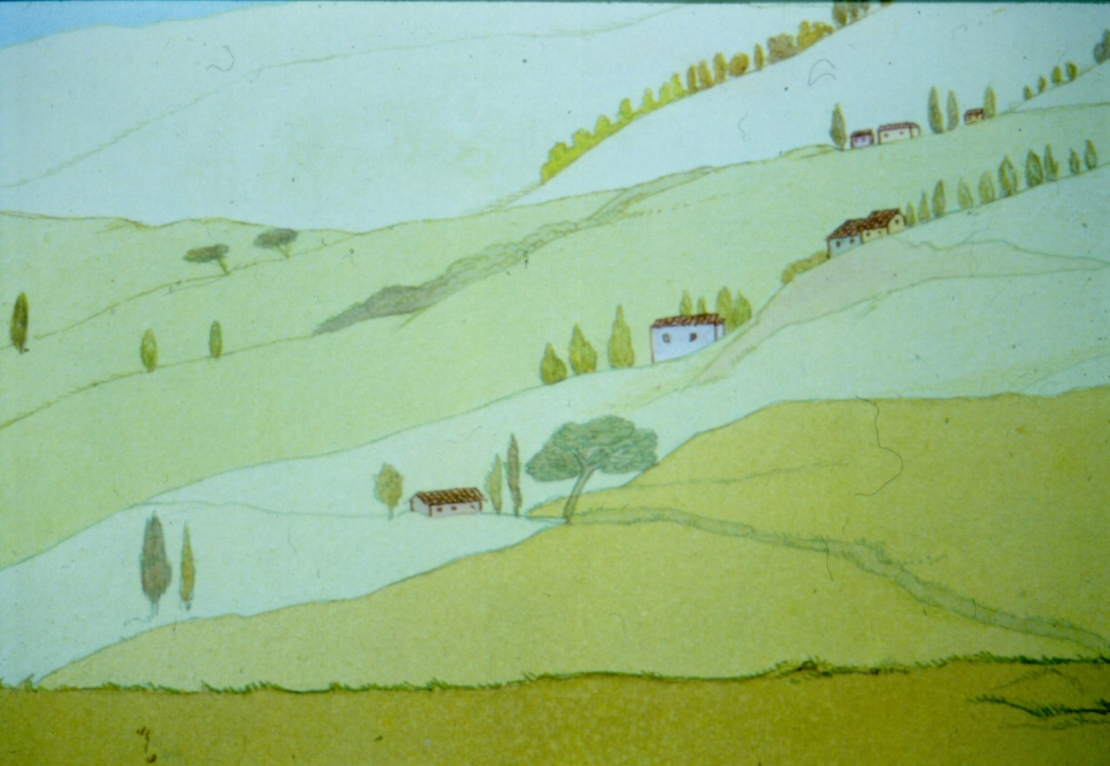
قبل ان يموت فرنسيس وهو شبه أعمى ومعذب كانت جروح المسيح مطبوعة على جسده على شكل صليب وضع لأخوته قانون للحياة

Slide 17
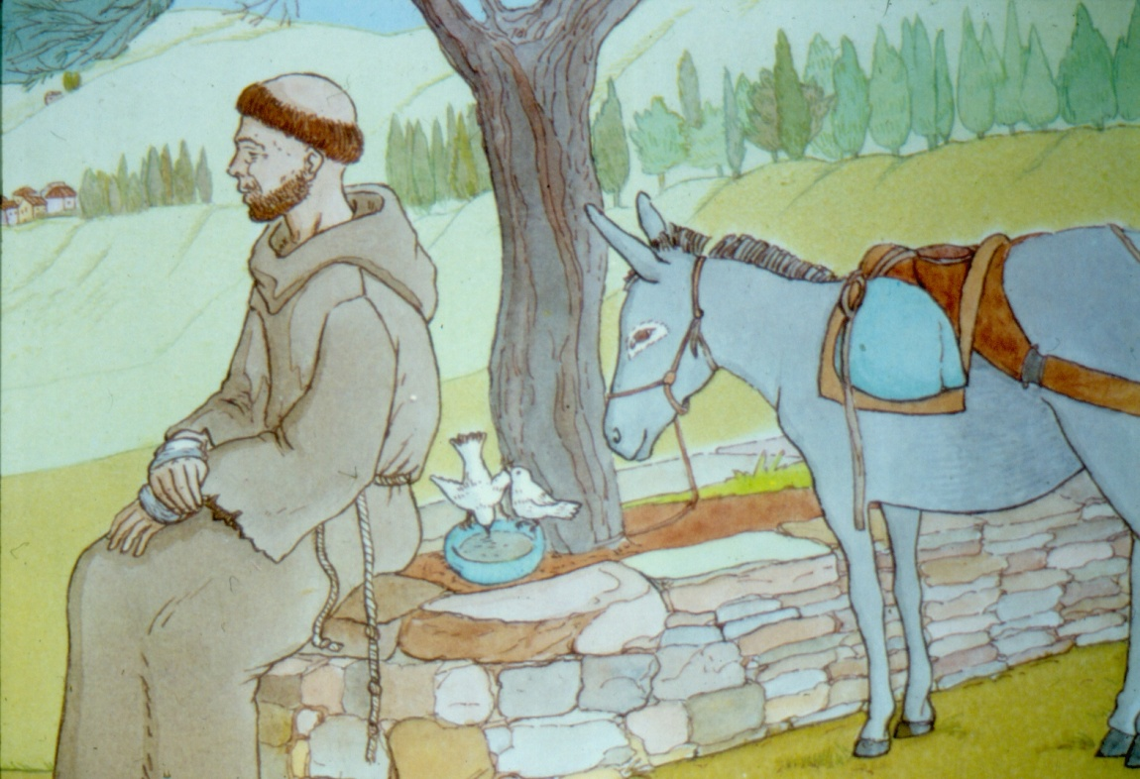
لقد استلهم هذا القانون من الأنجيل وهو في الوقت نفسه صلاة :“ ايها الرب اجعلني انشر الحب والعفو والأمل والفرح مكان الأهانة واليأس والحزن ”.

